Slide 1
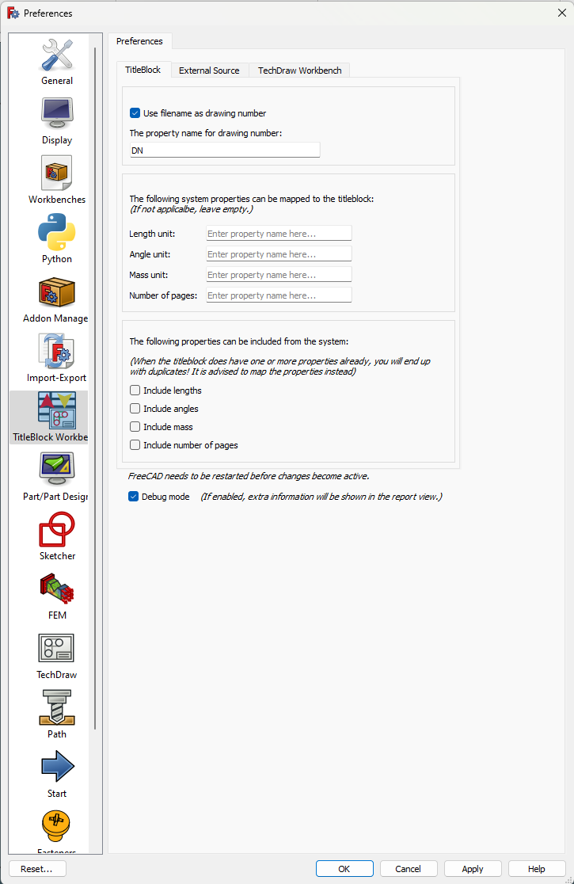
1.
2.
3.
4.

Slide 2
1.
2.
3.

Slide 3
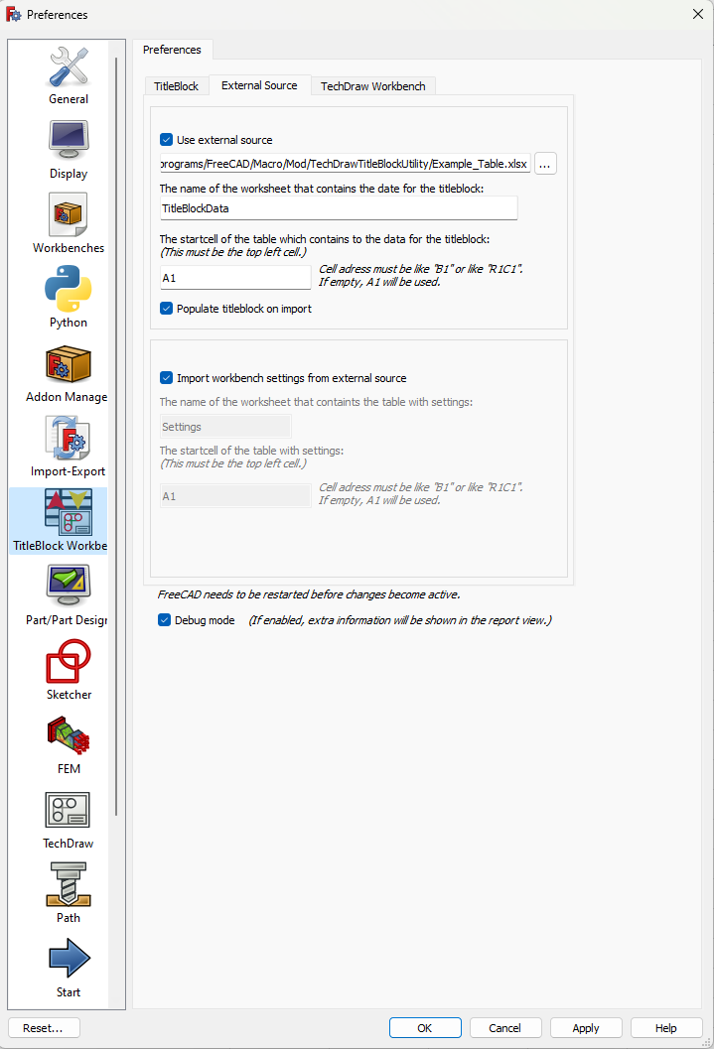
1.
1a.
2.

Slide 4
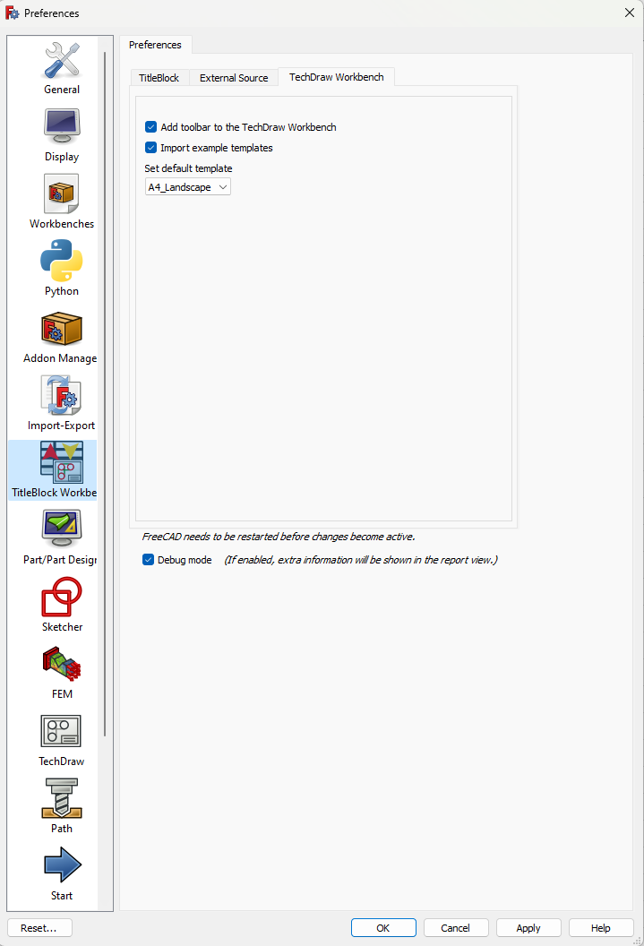
1.
2.

Slide 5
1.

Slide 6

1.
2.

Slide 7
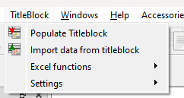

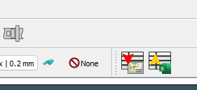
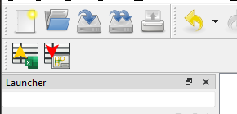
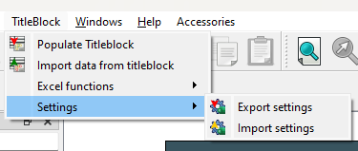
1.
2.
1.
2. or 3.
3.
4.
1.
2. or 3.
5.
6.

